Slide 1

آشنایی با محیط ویژوال استودیو (Visual Studio)
امکانات و ابزارهای فرم
(TOOLBOX)

Slide 2
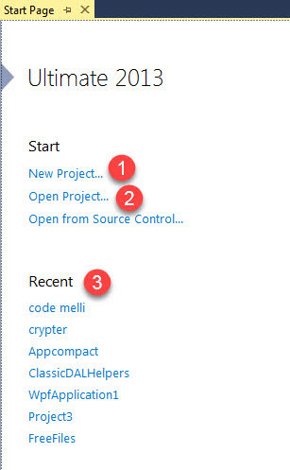
هنگامی که برنامه اجرا می‌شود پنجرهStart Page به شما نمایش داده می‌شود.
در قسمت ۱: می‌توانیم یک پروژه جدید تعریف کنیم.
در قسمت ۲: پروژه‌های از قبل ساخته شده را باز کنیم
در قسمت ۳: پروژه‌هایی که اخیراً با آنها کار کردیم به ما نمایش داده می‌شود تا راحت تر بتوانیم به آنها دسترسی داشته باشیم.

Slide 3
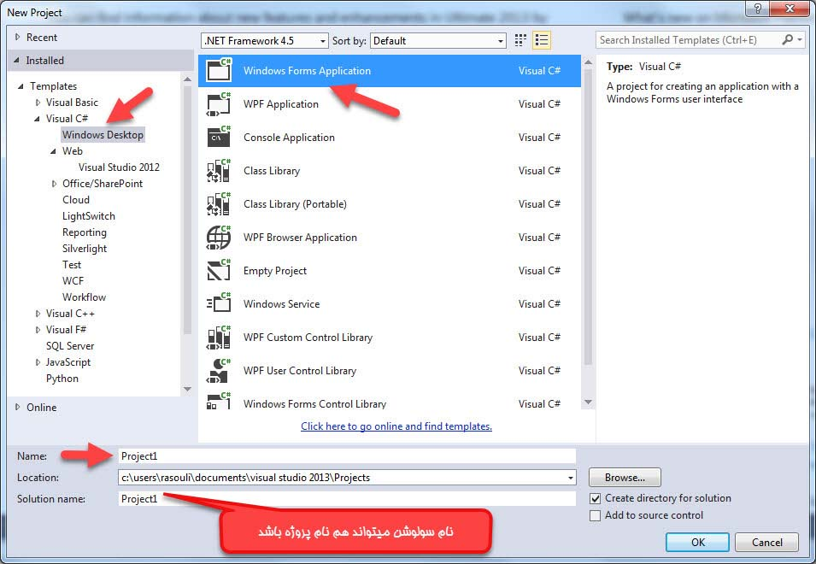
در اینجا بر روی New Project کلیک می‌کنیم تا پنجره زیر باز شود.
پس از زدن بر روی دکمه Ok پنجره اصلی کار با محیط برنامه نویسی نمایان می‌شود.

Slide 4
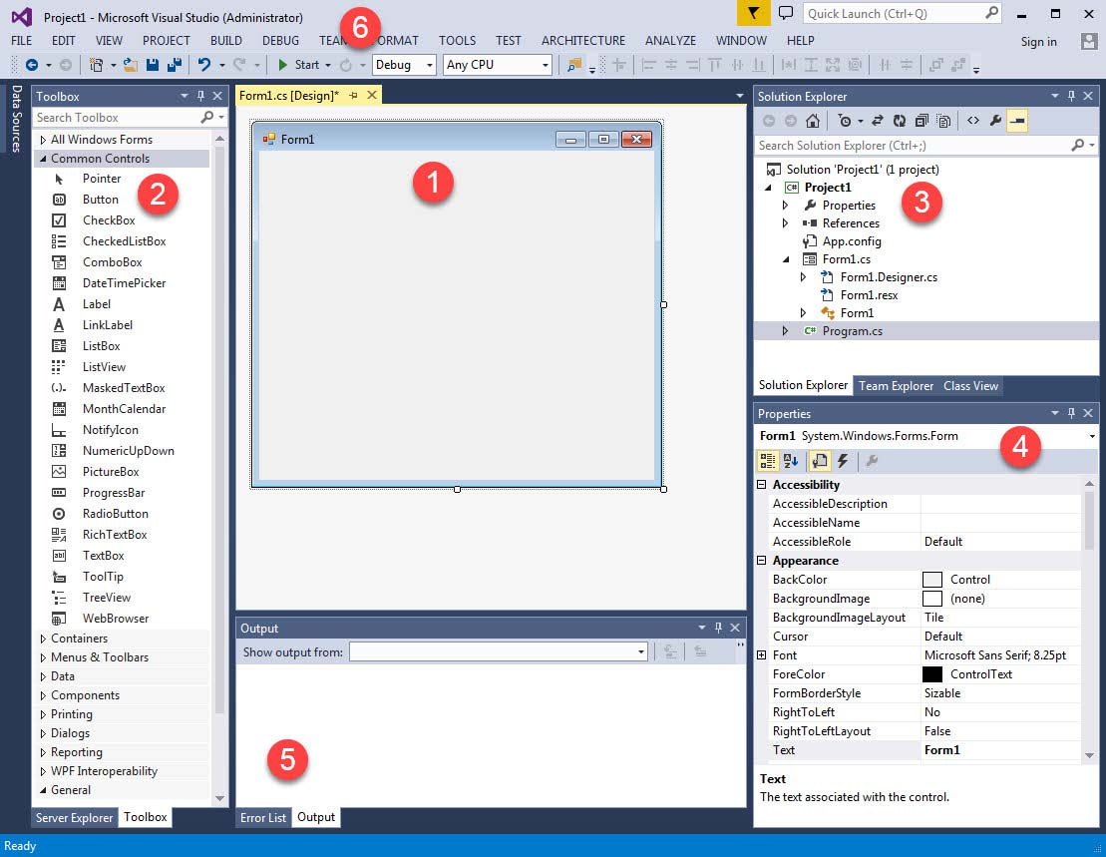

Slide 5
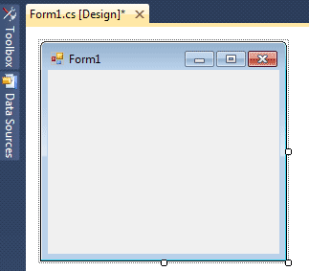
1- صفحه طراحی (Design)
این صفحه در حکم یک ناحیه برای طراحی فرم‌های ویندوزی شما است. شما در این صفحه می‌توانید کنترل‌هایی مانند دکمه‌ها، برچسب‌ها و … به فرمتان اضافه کنید.

Slide 6
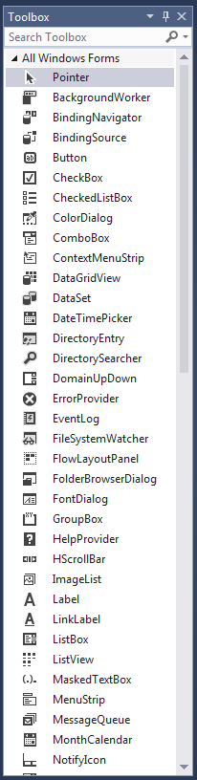
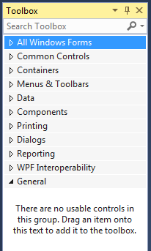
2- کنترلر ها (TOOLBOX)
در تب toolbox کامپوننت هایی است که هر کدام از آنها را می‌توانیم بر روی فرم‌هایمان بکشیم و ظاهر برنامه را بسازیم.
این قسمت به بخش های مختلف به شرح زیر تقسیم شده است.
ولی به صورت عمومی وضعیت
All Windows Forms نشان داده می شود

Slide 7
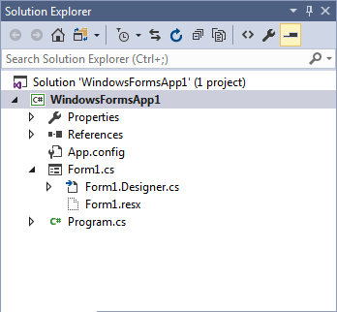
3- مرورگر پروژه (Solution Explorer)
در محیطsoution explorer شما به پروژه‌ها، کتابخانه‌ها و کامپوننت های هر پروژه، فرم‌های هر پروژه، فایل اصلی و همچنین می‌توانیم پوشه‌ای از تصاویر، فونت‌ها، گزارش‌ها و همچنین فایل‌ها و کلاس‌هایی نیز اضافه کنیم. (با کلیدهای میانبر Ctrl+Alt+L آن را نمایان کنید)
وظیفه نگهداری شرح فرم رو بر عهده دارد

Slide 8
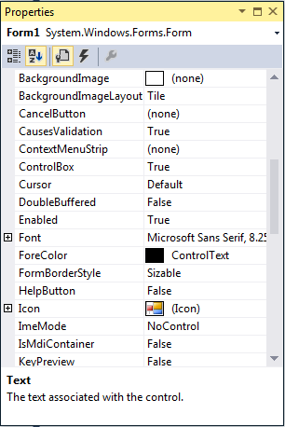
4- Properties
در قسمت Properties می‌توانیم خصویات هر کنترلی مانند فرم‌ها، Textbox ها، button ها، lable ها و... را ویرایش کنیم که از این خصویات می‌توان id,name,text,color,size و ... را نام برد (با کلید میانبر F4 آنرا ظاهر می­شود).
قسمت event

Slide 9
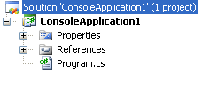
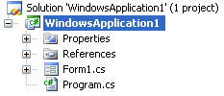
اکنون به بخش Solution Explorer یک نیم‌نگاهی بیاندازید! اگر آن را با Solution Explorer پروژه قبلی که بصورت Console Application بود مقایسه کنید، متوجه خواهید شد که تمامی آیتم‌ها همانند هم بوده؛ تنها در Windows Form Application یک آیتمی به نام Form مشاهده خواهید کرد.

Slide 10
نام و عملکرد تعدادی از کنترلرهای ToolBox
Pointer | می‌تواند بر روی کنترلهای موجود در فرم اثر بگذارد و آنها را انتخاب کند.
Button | کنترل دکمه فرمان را به فرم اضافه می‌کند.
CheckBox | گزینه‌ای را به فرم اضافه می‌کند که انتخاب یا عدم انتخاب آن به عهده کاربر است. این کنترل معمولاً در مواردی به کار می‌رود که دو حالت انتخاب وجود دارد.
CheckedListBox | لیستی از چند کنترل CheckBox است که یک یا چند گزینه را می‌توان انتخاب کرد.
ComboBox | ترکیبی از یک کنترل TextBox و یک کادر ListBox است. در این کنترل می‌توان متن جدیدی را وارد یا گزینه‌ای از لیست را انتخاب کرد.
DateTimePicker | به کاربر اجازه می‌دهد تا تاریخ و زمان را انتخاب کرده با فرمت خاصی نمایش دهد.
Label | برای نمایش متن غیر قابل ویرایش بکار می‌رود.
LinkLabel | پیوندی به فرم اضافه می‌کند که برای اتصال به سایتهای اینترنت مورد استفاده قرار می‌گیرد.
ListBox | کنترلی را به فرم اضافه می‌کند که برای نمایش چند گزینه و انتخاب یک یا چند گزینه بکار می‌رود.
ListView | مجموعه‌ای از اقلام را نشان میدهدکه می‌تواند با استفاده از چهار نمای مختلف ظاهر شود.
NumericUpDown | برای دریافت اطلاعات با فرمت‌های خاص بکار می‌رود.
NotifyIcon | برای نمایش تقویم بکار می‌رود.
MonthCalender | برای ایجاد برنامه‌ای بکار می‌رود که در پس زمینه سیستم اجرا می‌شود، مثل برنامه‌های حفاظت در برابر ویروسها و کنترل درایوها.
MaskedTextBox | برای نمایش مقدار عددی با قابلیت افزایش و کاهش بکار می‌رود. برای افزایش یا کاهش دکمه­ها در این کنترل نیز تعبیه شده است.
PictureBox | کادری برای نمایش تصاویر اضافه می‌کند.
ProgressBar | کنترلی است که درصد پیشرفت کار را بیان می‌کند.
RadioButton | گزینه‌ای را به فرم اضافه می‌کند که کاربر می‌تواند آنرا انتخاب کند. اگر چند کنترل RadioButton در یک گروه قرار گیرند، فقط یک گزینه را می‌توان انتخاب کرد.
RichTextBox | این کنترل همانندMaskedTextBox عمل می‌کند. با این تفاوت که این کنترل قابلیت دریافت اطلاعات چند سطری را دارد.
TextBox | برای دریافت و ویرایش متن بکار می‌رود.
ToolTip | کنترلی است که راهنمای کوتاه را برای کنترلهای روی فرم تعیین می‌کند.
TreeView | برای ایجاد و نمایش ساختار درختی بکار می‌رود.
WebBrowser | برای نمایش صفحات وب بکار می‌رود.

Slide 11
خاصیت‌های موجود در قسمت Properties
BackColor | برای تعیین رنگ زمینه فرم به کار می‌رود.
BackgroundImage | با این خاصیت می‌توان تصویری را برای زمینه فرم انتخاب کرد.
CancelButton | دکمه‌ای را تعیین می‌کند که اگر کاربر کلید ESC را فشار دهد، دستورات مربوط به رویداد Click آن دکمه اجرا می‌شود.
ContextMenu | نام منویی را تعیین می‌کند که اگر کاربر کلیک راست کرد باید ظاهر شود.
ControBox | تعیین می‌کند آیا در فرم دکمه‌های بیشینه، کمینه و بستن ظاهر شود یا خیر. اگر این خاصیت به False تغییر یابد هیچ یک از دکمه‌ها در فرم ظاهر نمی‌شوند.
Cursor | شکل مکان نما را تعیین می‌کند. 29 نوع مکان نما وجود دارد می‌توان با کلیک کردن یکی از آنها را انتخاب کرد.
Enabled | تعیین می‌کند آیا فرم فعال است یا خیر. اگر فرم غیرفعال باشد (مقدار False این خاصیت) به هیچ رویدادی پاسخ نمی‌دهد.
Font | نوع حاشیه فرم را تعیین می‌کند.
FormBorderStyle | برای تعیین فونت به کار می‌رود.
KeyPreview | تعیین می‌کند آیا رویدادهای صفحه کلید را قبل از رویدادهای کنترلی که مکان نما در آن قرار دارد، بپذیرد یا خیر.
Language | زبان کار کردن کنترل را مشخص می‌کند.
Location | مکان قرار گرفتن کنترل را تعیین می‌کند.
MaximizeBox | تعیین می‌کند آیا دکمه بیشینه در عنوان فرم نمایش داده شود یا خیر.
MaximizeSize | با این خاصیت می‌توان حداکثر اندازه فرم را تعیین کرد.
Menu | نام منویی را تعیین می‌کند که باید در فرم نمایش داده شود.
MinimizeBox | تعیین می‌کند آیا دکمه کمینه در عنوان فرم نمایش داده شود یا خیر.
Opacity | میزان شفافیت فرم را تعیین می‌کند.
MinimizeSize | با این خاصیت می‌توان حداقل اندازه فرم را تعیین کرد.
RightToLeft | جهت نمایش اطلاعات را مشخص می‌کند در حالت پیش فرض اطلاعات از چپ به راست نمایش داده می‌شوند
ShowIcon | تعیین می‌کند آیا آیکن مربوط به منوی سیستمی فرم نمایش داده شود یا خیر.
StarPosition | در هنگام شروع اجرای برنامه، محل قرار گرفتن فرم را تعیین می‌کند.
Tag | شی ءای را تعیین می‌کند که اطلاعاتی راجع به کنترل را نگهداری می‌کند.
Text | متنی را مشخص می‌کند که در نوار عنوان فرم ظاهر خواهد شد.
WindowState | وضعیت پنجره فرم را تعیین می‌کند.
AutoSizeMode | روش تغییر اندازه خودکار فرم را تعیین می‌کند.
BackgroundImafeLayout | طرح تصویر زمینه را مشخص می‌کند.
Anchor | یکی از خصوصیت‌های مهم فرم Anchor است که تمام اشیاء این مشخصه را دارا هستند این خصوصیت موقعیت اشیاء را روی فرم زمانی که فرم تغییر اندازه می‌دهد مشخص می‌کند.

Slide 12
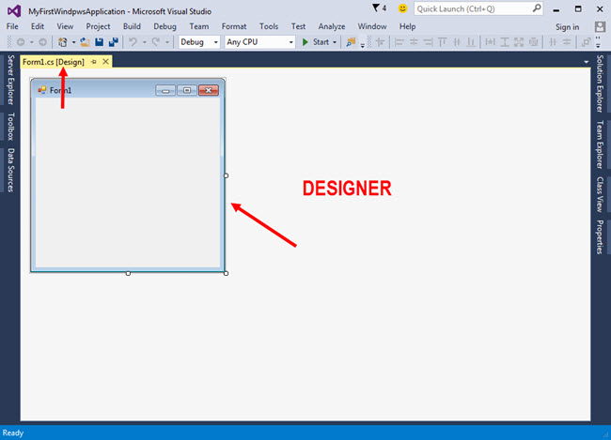
طراحی یک عدد فرم و جایگذاری کامپوننت ها در فرم مزبور
برای این منظور ابتدا یک فرم جدید باز نموده و برابر روش های زیر اقدام به طراحی فرم می نمائیم

Slide 13
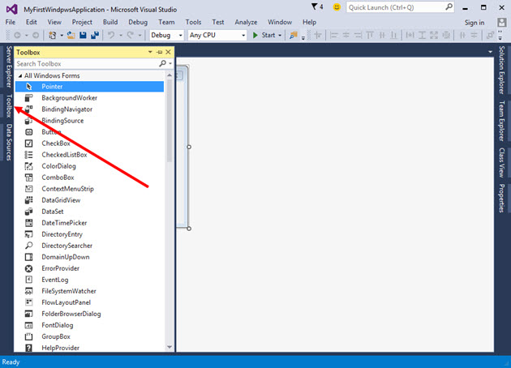
همه کنترل‌ها در جعبه ابزار یا Toolbox قرار دارند
به دو صورت می توان از کامپوننت های مورد نظر استفاده نمود:
از طریق درگ و دراپ نمودن
از طریق کلیک بر روی آیتم مدنظر
همانند شکل زیر (انتخاب گزینه button)

Slide 14
تغییر خاصیت کنترل‌ها
شما می‌توانید برخی از خواص فرم و کنترل‌ها را تغییر دهید. برای این کار از پنجره Properties برای مشاهده و تغییر مقادیر همه خواص در دسترس یک کنترل انتخاب شده در صفحه طراحی استفاده می‌کنیم. به این نکته توجه کنید که برخی از خواص در پنجره Properties نمایش داده نمی‌شوند و فقط از طریق کد می‌توان به آنها دست یافت(با کلیک کردن بر روی آیکون مورد نظر و استفاده از پنجره Properties ).

Slide 15
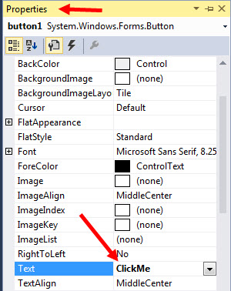
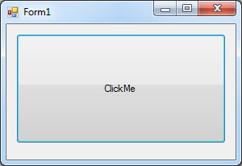
در پنجره Properties تعدادی خاصیت وجود دارد که مختص کلیک مربوطه بوده و می توان یا استفاده از آنها خاصیت کلید مزبور را تغییر دارد. به عنوان مثال خاصیت Textرا پیدا کنید و آن را به Click Me تغییر دهید.

Slide 16
اضافه کردن یک کنترل کننده رویداد (Event Handler) به کنترل
کنترل کننده رویداد یا Event Handler، قسمتی از برنامه است که مسئولیت کنترل رویدادها را بر عهده دارد. رویداد وقتی به وقوع می‌پیوندد که یک اتقاف معین رخ دهد. Event Handler هم برای کنترل کردن یک رویداد به کار می‌رود. به عنوان مثال رویداد پیشفرض کنترل دکمه، Click و رویداد پیشفرض کنترل فرم Load می‌باشد. کنترل کننده‌های رویداد متدهایی هستند که به رویداد وابسته‌اند و وقتی اجرا می‌شوند که رویدادها رخ دهند. راه ساده برای اضافه کردن یک کنترل کننده رویداد دابل کلیک کردن بر روی کنترل در محیط طراحی می‌باشد. برای روشن شدن این مطلب بر روی دکمه button در محیط طراحی کلیک کنید. ویژوال استودیو به صورت خودکار یک کنترل کننده رویداد ایجاد کرده و آن را به رویداد Click کنترل می‌چسباند. همزمان با ایجاد کنترل کننده رویداد شما وارد قسمت کد نویسی می‌شوید و نشانگر ماوس نیز در داخل اداره کننده رویداد قرار می‌گیرد. حال همه چیزی که شما نیاز دارید نوشتن کدی است که هنگام وقوع رویداد اجرا می‌شود.

Slide 17
برای درک بهتر و عمیق‌تر Windows Forms Application می‌خواهیم یک فرم طراحی کنیم که یک داده از نوع String از ما دریافت و با زدن کلید مربوطه اونو به صورت پیغام به ما نشون بده!!!

